Slide 1
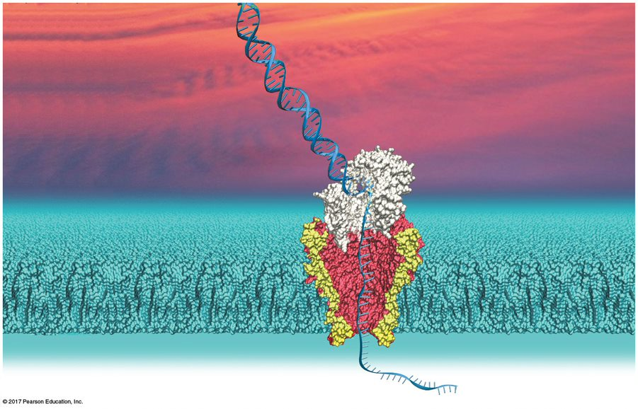
Biologie 3 – les 8
Hoofdstuk 19 (deel 1) - DNA Technology
Wietske Pool (POWE)
w.a.pool@pl.hanze.nl

Slide 2
Lesmateriaal
Hoofdstuk 16: Nucleic acids and inheritance
Hoofdstuk 17: Expression of genes
Hoofdstuk 18: Control of gene expression (t/m 18.3)
Hoofdstuk 19: DNA technology (t/m 19.2)
Hoofdstuk 20: The evolution of genomes (t/m 20.5)
Hoofdstuk 26: Introduction to viruses

Slide 3
Leerdoelen Hoofdstuk 19, DNA technology
Uitleggen welke technieken er nodig zijn om genen te kloneren en tot expressie te brengen.
Principes van de verschillende kloneringstechnieken gedetailleerd kunnen beschrijven.
Het nut en gebruik van plasmides in genklonering beschrijven.
Het nut en gebruik van restrictie-enzymen in genklonering beschrijven.
Het principe van DNA sequencing kunnen uitleggen.
Beschrijven van principes van technieken nodig voor het bestuderen van genexpressie in organismen

Slide 4
DNA technologie
Technieken om DNA te manipuleren en te sequencen
Bio-technologie
Manipulatie van organismen waardoor ze iets nieuws gaan maken, bv. insuline, …… etc.

Slide 5
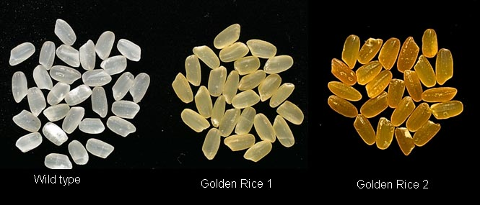
Biotechnologie – Golden Rice
Voorbeeld
Vitamine A te kort in landen waar veel rijst gegeten wordt, ß-caroteen verrijking van rijst helpt hierbij = pro-vitamine
http://www.goldenrice.org/Content2-How/how1_sci.php

Slide 6
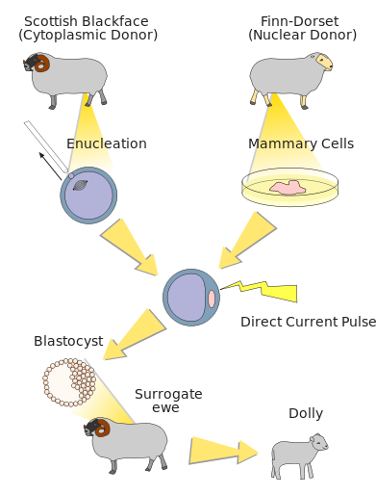
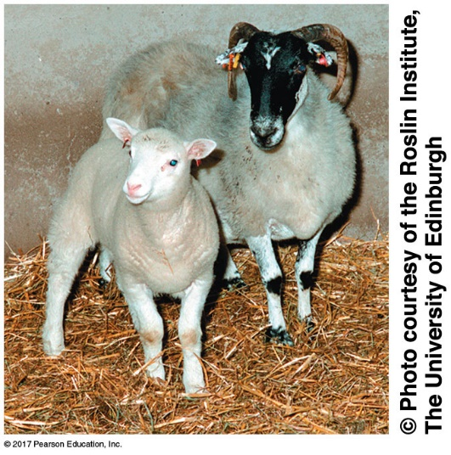
Ook Biotechnologie Cloning complete genome (Dolly 1996)
Draagmoeder en Dolly
Toch is de kloon geen copy qua innerlijk en uiterlijk.
Omgevingsfactoren en epigenetische factoren spelen ook een rol tijdens de ontwikkeling
Notes:
Reproduction of a recombinant plasmid in a bacterial cell results in cloning of the plasmid including the foreign DNA
This results in the production of multiple copies of a single gene
The production of multiple copies of a single gene is a type of DNA cloning called gene cloning
Dolly: cytoplasmic donor waaruit de kern (DNA) is gehaald + de kern uit de borstcellen van het te kloneren schaap op een schaaltje fuseren. Opgroeien tot blastocyst en dan plaatsen in een ooi (draagmoeder).

Slide 7
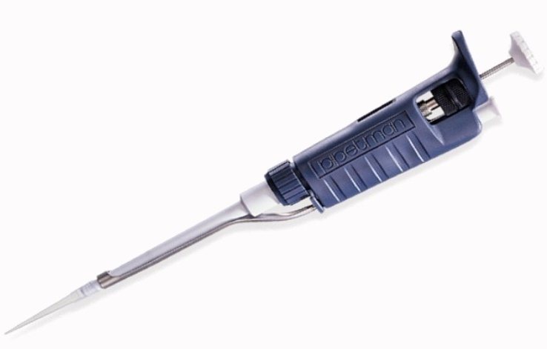
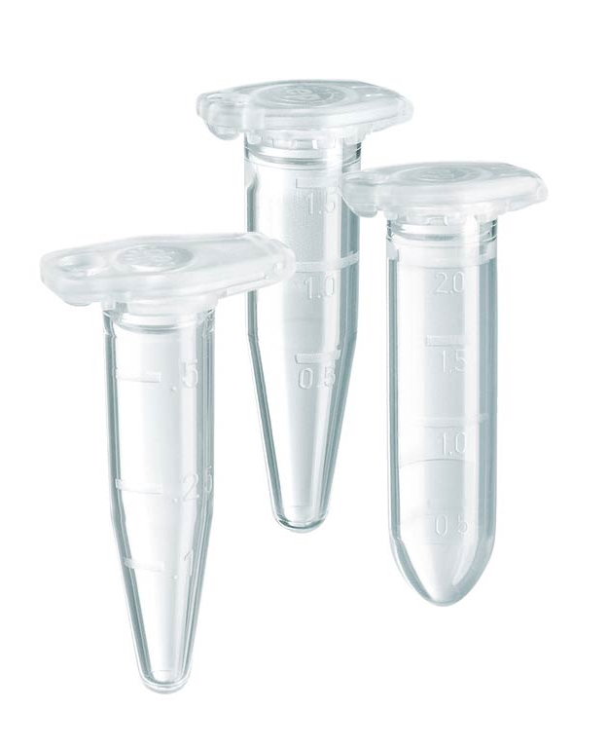
Basis voor recombinant DNA werk
DNA kun je:
Specifiek knippen en plakken
Specifiek kopiëren (PCR)
Specifiek hybridiseren (moleculaire hybridisatie)
Sequencen (volgorde bepalen)
Tot expressie brengen (DNA-transcriptie → mRNA → eiwit) in een bacterie of ander organisme

Slide 8
Gene cloning – kloneren van 1 gen – Hoe?
Het vermenigvuldigen van een specifiek stukje DNA (bv. een gen) m.b.v een cloning vector
Het vreemde (recombinante) stukje DNA kan geplaatst worden in een plasmide / vector:
→ Recombinant DNA molecuul
Als deze vector in een gastheer wordt geplaatst en als die zich vermenigvuldigd:
→ Recombinant organisme, ook wel Genetisch Gemodificeerd Organisme (GGO, GMO-engels)

Slide 9
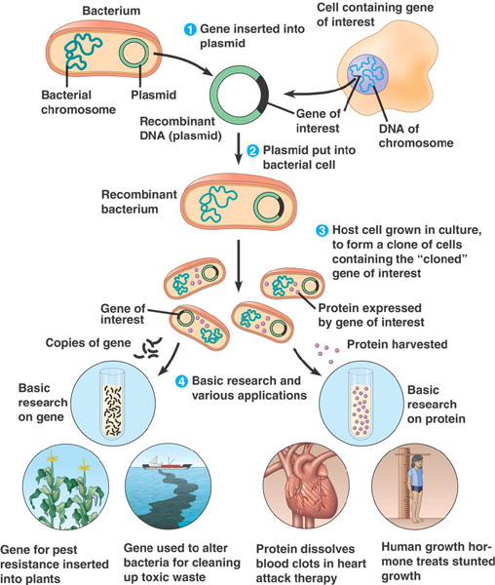
Gene cloning → Recombinant DNA → GGO
Bv. genen kloneren in plasmiden (vectoren) van bacteriën
Eén organisme bevat het stukje DNA van een ander organisme.
Waarom?
Onderzoek naar gen
Onderzoek naar eiwit
Productie van eiwit
Notes:
Waarom cloneren?
Kolonie bacteriën is eigenlijk groep klonen.
Kloneren van genen.
Kloneren van de bacteriën leidt tot kloneren van het gen
Hoe isoleer je dat ene gen? Zie later.

Slide 10
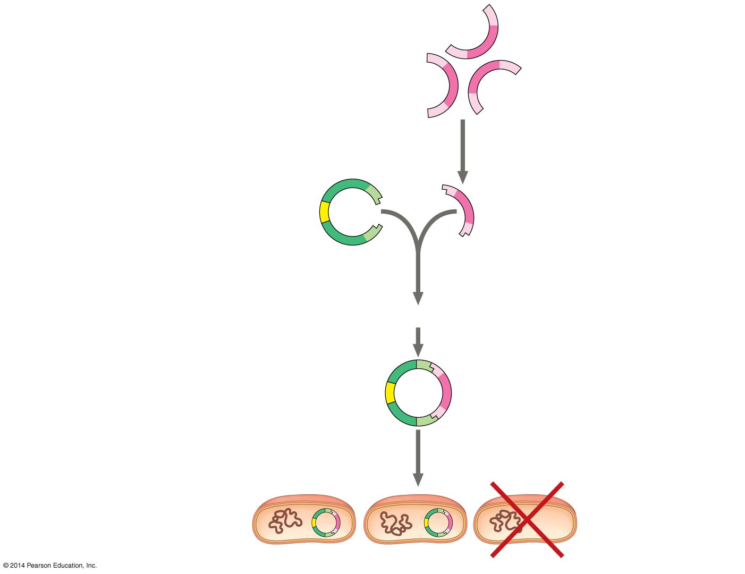
Kloneren van DNA in een plasmide
Samenvatting vooraf:
Selectie en amplificatie van DNA
DNA van interesse wordt geamplificeerd m.b.v PCR en specifieke primers
Restrictie van plasmide-DNA en insert-DNA (DNA van interesse) met zelfde restrictie enzymen
Ligatie plasmide-DNA en insert-DNA → recombinant plasmide
Transformatie van host cell
Vermenigvuldiging & Selectie recombinant organisme

Slide 11
Pauze: 5 minuten

Slide 12
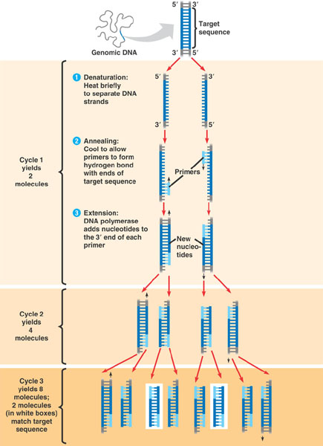
Kloneren van DNA in een plasmide
PCR (Polymerase Chain Reaction)
Voor het amplificeren (vermeerderen) van een specifiek stukje DNA (bv. gen van interesse)
Weinig start-DNA nodig!
1983 Ontwikkeld
1993 Nobelprijs
Filmpje: PCR
Notes:
https://www.youtube.com/watch?v=iQsu3Kz9NYo (3:55)
Fossielen, 1 cel uit een embryo, virussen in bloedcellen (HIV) die anders moeilijk aan te tonen zijn.
Sierraden met DNA van Elvis Presley Marillyn Monroe, Extraterrestrial life?

Slide 13
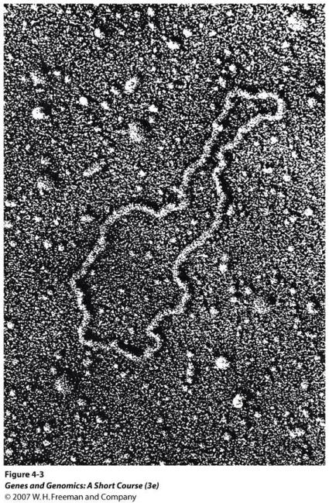
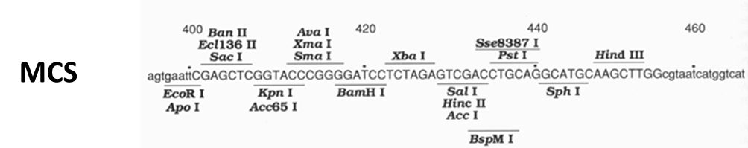
Kloneren van DNA in een plasmide
Plasmide, soms ook vector genoemd:
Circulair, extra-chromosomaal DNA (4-6 kbp)
Replicatie onafhankelijk van chromosoom (eigen origin of replication)
Copy number varieert, 2 (low-copy nr) tot honderden (high-copy nr)
Bevat genen voor antibiotica-resistentie (handig voor selectie, wel zorgvuldig mee om gaan!)
Bevat vaak één of twee multiple cloning sites (MCS), plek met veel restrictie herkennings sites

Slide 14
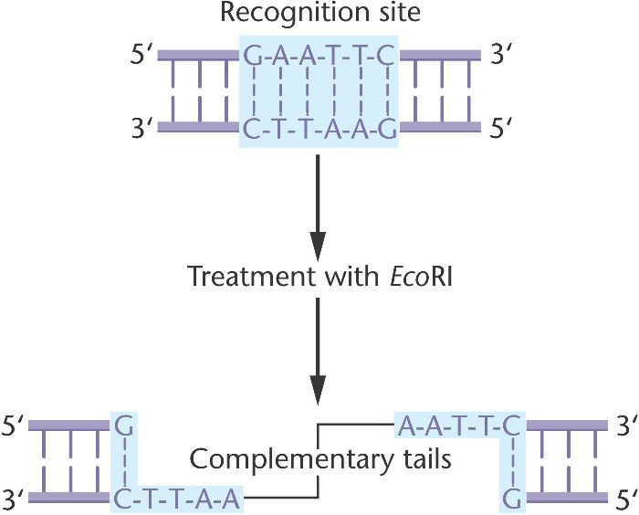
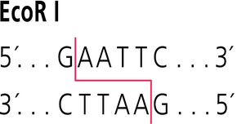
Kloneren van DNA in een plasmide
Restrictie enzymen:
Herkennen en knippen specifieke sequenties, vaak 4,6 of 8 bp.
Bieden voor het organisme (waar ze oorspronkelijk in zitten) bescherming tegen ‘vreemd’ DNA. Eigen DNA wordt beschermt door specifieke methylatie.
Uit het oorspronkelijke organisme geïsoleerd om bij kloneringstechnieken te gebruiken (EcoRI komt bv. Uit E. coli)
Herkenningssite is een palindroom
vb. EcoRI
Sticky ends → kloneren
(soms met blunt ends)

Slide 15
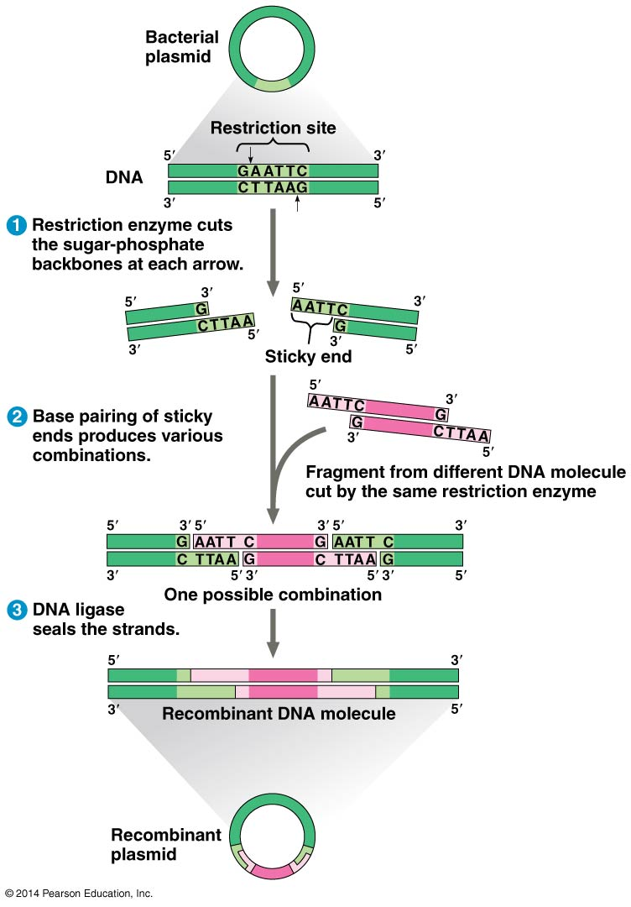
Plasmide (groen) EN insert / DNA van interesse (roze) knippen met restrictie-enzymen Samenvoegen
Kloneren van DNA in een plasmide
Ligatie m.b.v. ligase
Resultaat:
recombinant plasmide
(of een aan zichzelf geligeerd plasmide, of insert achterstevoren) → later checken!

Slide 16
Kloneren van DNA in een plasmide Transformatie van gastheer
Ligatieprodukt introduceren in nieuwe gastheer. Hoe?
Enkele voorbeelden:
Electroporatie
Injectie
Antibiotica resistentie, bijv. ampicilline (Amp^{R})
Groei van getransformeerde bacteriën op voedingsbodems met ampicilline
→ Vermenigvuldigen en selectie

Slide 17
Kloneren van DNA in een plasmide
Samenvatting achteraf:
Selectie en amplificatie van DNA
DNA van interesse wordt geamplificeerd m.b.v PCR en specifieke primers
Restrictie plasmide-DNA en insert-DNA (DNA van interesse) met zelfde restrictie enzymen
Ligatie plasmide-DNA en insert-DNA → recombinant plasmide
Transformatie van host cell
Vermenigvuldiging & Selectie recombinant organisme

Slide 18
Kloneren van DNA in een plasmide Vermenigvuldigen
Filmpje: cloning (in de film meerdere verschillende inserts i.p.v. 1)
Notes:
https://www.youtube.com/watch?v=MIfDx417SDs (lengte 4:26)

Slide 19
Kloneren van DNA in een plasmide Restrictie-analyse (selectie juiste kloon)
Selectie juiste kloon:
Diverse klonen opkweken
Plasmide isoleren
Restrictie van plasmide DNA
Agarose gel elektroforese
Analyse restrictie-produkten
EcoRI
BamHI

Slide 20
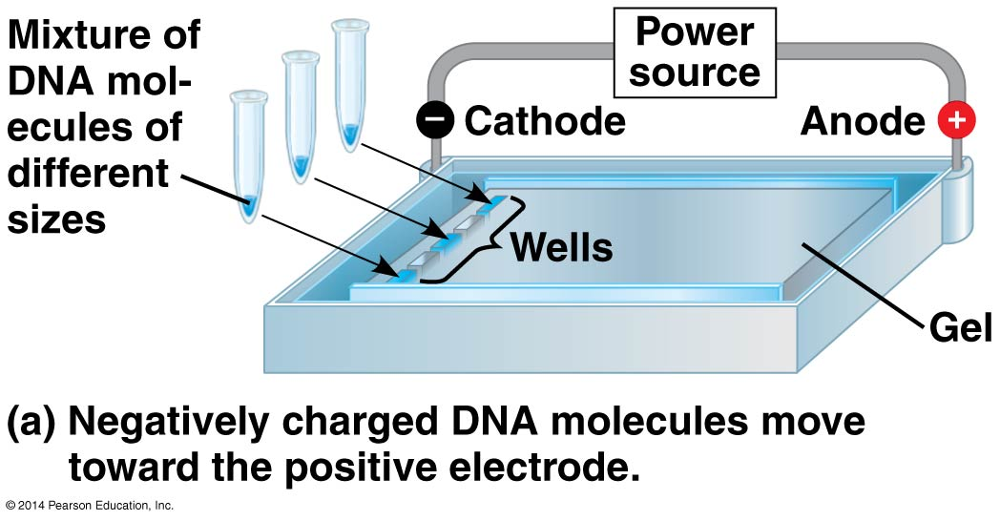
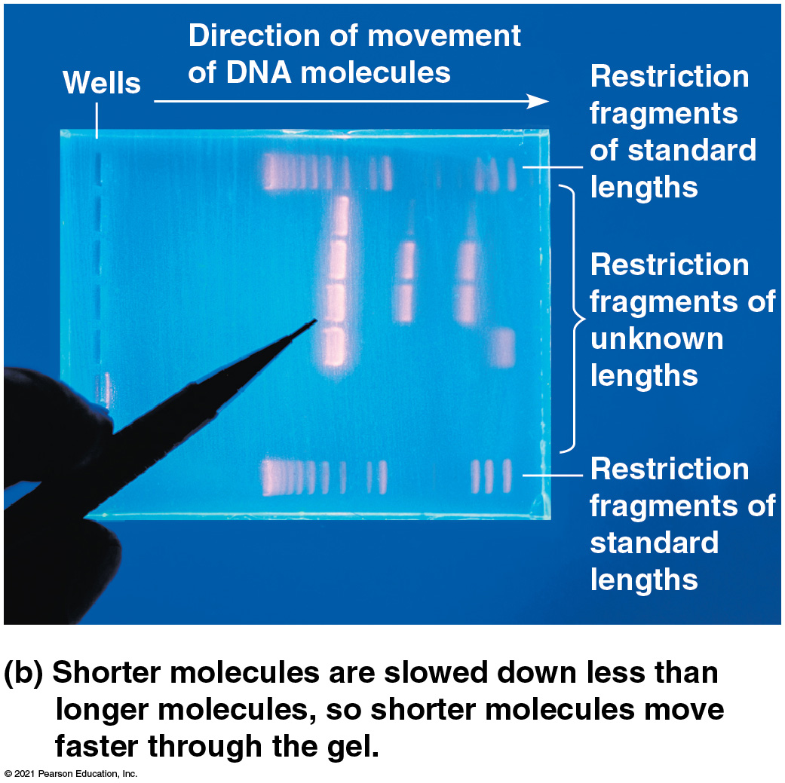
Kloneren van DNA in een plasmide
DNA zichtbaar maken m.b.v. (Agarose) Gel Electroforese

Slide 21
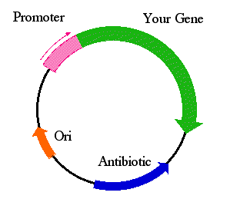
Kloneren van DNA in een plasmide
Keuze in expressie vectoren
Prokaryote expressie vectoren
Prokaryote sterke promoter (in frame)
cDNA nodig als je gen van interesse uit een eukaryoot komt (i.v.m. ontbrekende splicing in prokaryote gastheer)
Eukaryote expressie-systemen
Gist, heeft plasmiden (shuttle vectors) en YAC’s (yeast artificial chromosome)
Eiwit processing in gist anders dan in zoogdiercellen
Gekweekte cellijnen (als eiwit-processing nodig is)
Notes:
Gist: een van de weinige eukaryote organismen met plasmides

Slide 22
Pauze: 5 minuten

Slide 23
Opdracht: Stel, je wilt een stukje DNA kloneren. Bestel de juiste primers voor PCR-amplificatie van het volgende fragment (1):
1) 5’- GATCCCTAGGATCACTTGAATTCGGACTACATTGGCATGCGATTCGAATC -3’ template
3’- CTAGGGATCCTAGTGAACTTAAGCCTGATGTAACCGTACGCTAAGCTTAG -5’ coding
Rev. primer: 5’-TCGAATCG-3’
Fw primer: 5’-TCCCTAG-3’
Antwoorden:
5’-TCCCTAG-3’ en 5’-GCTAAGCT-3’
5’-TCCCTAG-3’ en 5’-CGATTCGA-3’
5’-TCCCTAG-3’ en 5’-TCGAATCG-3’
5’-CTAGGGA-3’ en 5’-CGATTCGA-3’
anders
C)
Fw primer: 5’-TCCCTAG-3’
Rev. primer: 5’-TCGAATCG-3’
Notes:
C

Slide 24
Opdracht: Stel, je wilt een stukje DNA kloneren. Bestel de juiste primers voor PCR-amplificatie van het volgende fragment (2):
1) 5’- GATCCCTAGGATCACTTGAATTCGGACTACATTGGCATGCGATTCGAATC -3’ template
3’- CTAGGGATCCTAGTGAACTTAAGCCTGATGTAACCGTACGCTAAGCTTAG -5’ coding
2) 5’- GATCCCTAGGATCACTTGAATTCGGACTACATTGGCATGCGATTCGAATC -3’ coding
3’- CTAGGGATCCTAGTGAACTTAAGCCTGATGTAACCGTACGCTAAGCTTAG -5’ template
ev. primer: 5’-TCGAATCG-3’
Fw primer: 5’-TCCCTAG-3’
Antwoorden:
5’-TCCCTAG-3’ en 5’-GCTAAGCT-3’
5’-TCCCTAG-3’ en 5’-CGATTCGA-3’
5’-TCCCTAG-3’ en 5’-TCGAATCG-3’
5’-CTAGGGA-3’ en 5’-CGATTCGA-3’
anders
C)
Fw primer: 5’-TCCCTAG-3’
Rev. primer: 5’-TCGAATCG-3’
Zelfde primers, want je verdubbelt bij kloneren het DNA dubbelstrengs, lijkt op replicatie (niet op transcriptie)
Notes:
C

Slide 25
De reden om Taq-polymerase te gebruiken bij een PCR is dat:
het thermostabiel is en dus de 92°C stap kan weerstaan
A
het beter bindt aan primers dan andere polymerases
B
het regio’s heeft die complementair zijn aan de primers.
C
er slechts kleine hoeveelheden nodig zijn per PCR cyclus.
D
A
Notes:
A) het warmtestabiel is en dus de 92°C stap kan weerstaan (rood)

Slide 26
Waarom is het belangrijk om DNA fragmenten te kunnen amplificeren voor het bestuderen van genen?
A
Een kloon vereist meerdere kopiëen per kloon
Een gen bevat soms slecht 1 miljoenste deel van het DNA van de cel
B
Voor DNA amplificatie, DNA fragmenten binden veelal aan RNA en kunnen dan niet meer bestudeerd worden
C
Restrictie-enzymen (endonucleases) knippen DNA in fragmenten die te klein zijn
D
B
Notes:
BEen gen bevat soms slecht 1 miljoenste deel van het DNA van de cel

Slide 27
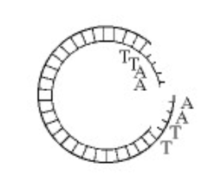
Welk enzym is gebruikt om het molekuul in de figuur te maken?
A
DNA polymerase III
B
ligase
C
RNA polymerase II
D
een restrictie-enzym (endonuclease)
D
Notes:
D) Restrictie-enzym

Slide 28
Welk van de volgende sequenties kan waarschijnlijk door een restrictie-enzym geknipt worden?
AATTCT
TTAAGA
ACTACT
TGATGA
A
C
AAAATT
TTTTAA
AATATT
TTATAA
B
D
D
Notes:
D) BLAUW

Slide 29
Welke informatie is essentieel voor het succes van een PCR zelf
De complete DNA sequenties van het te amplificeren DNA moet bekend zijn.
A
De DNA sequentie van de uiteindes van het te amplificeren DNA moet bekend zijn.
B
De sequenties van de restrictie-enzymen herkenningssites in het te amplificeren DNA moet bekend zijn.
C
De sequenties van de restrictie-enzymen herkenningssites in het te amplificeren DNA en in het plasmide waar het geamplificeerde DNA in gekloneerd wordt moeten bekend zijn.
D
B
Notes:
B) De DNA sequentie van de uiteindes van het te amplificeren DNA moet bekend zijn.
(groen)

